Slide 1
Проект на тему «МОЙ ПИТОМЕЦ»
Выполнила
ученица 1 «Б» класса
МАОУ «Лицей №1»
Корабельникова Дарья

Slide 2
Кот Тобиас

Slide 3
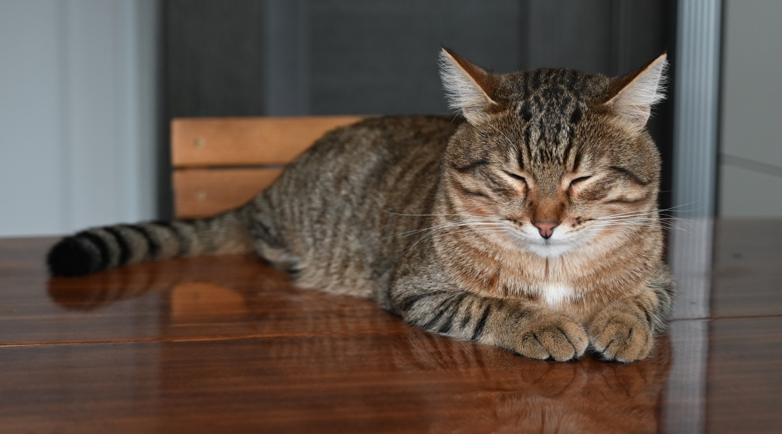
Окраска

Slide 4
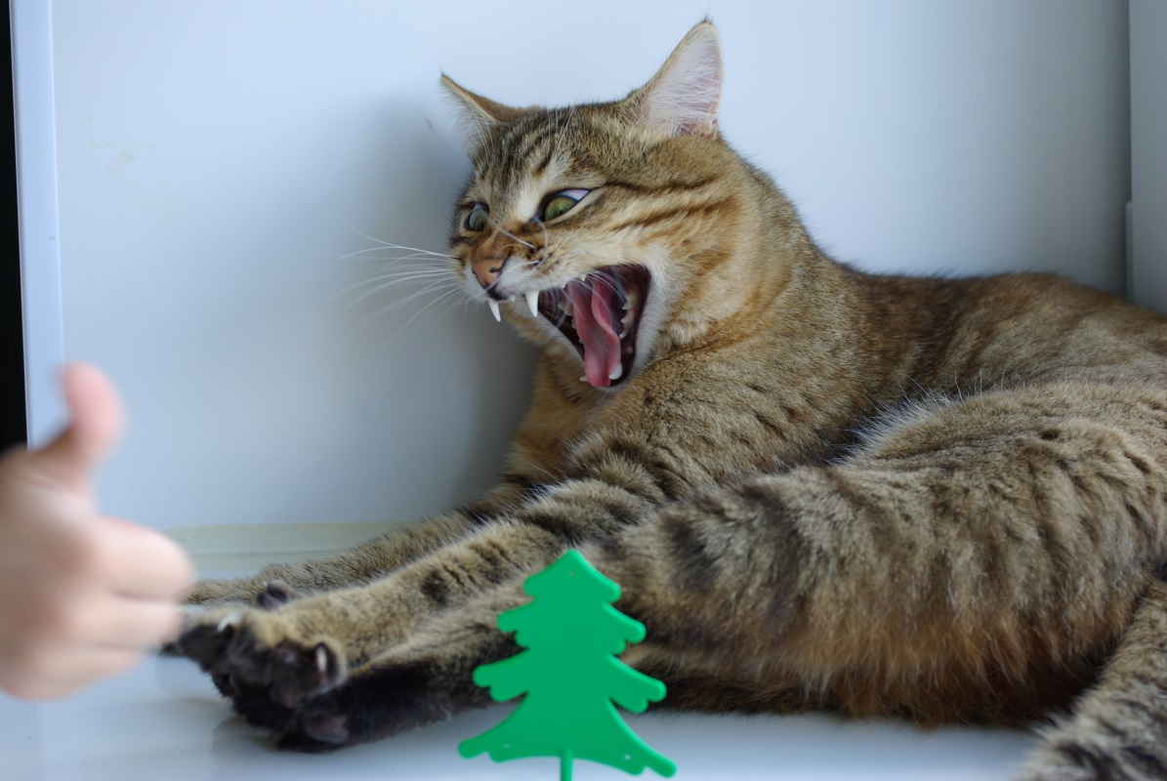
Характер

Slide 5
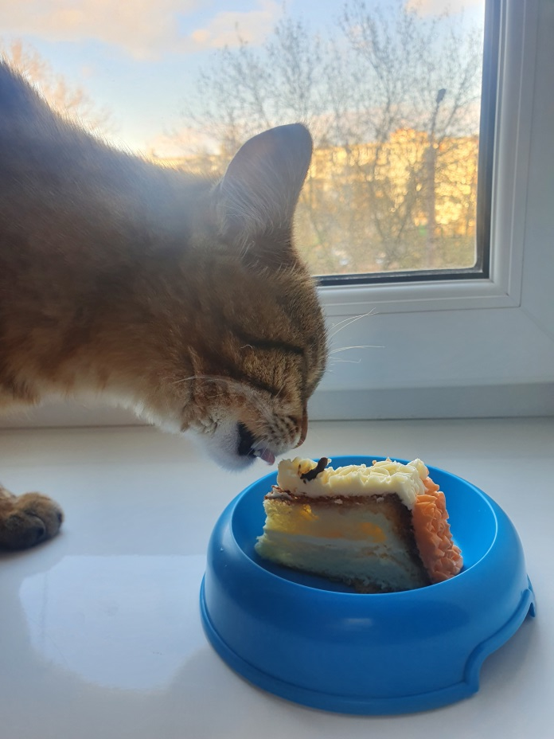
Забавный эпизод

Slide 6
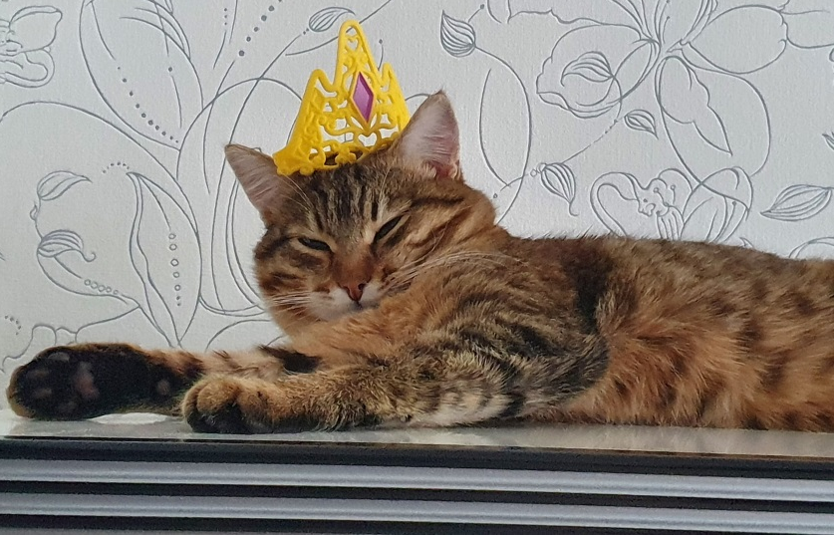
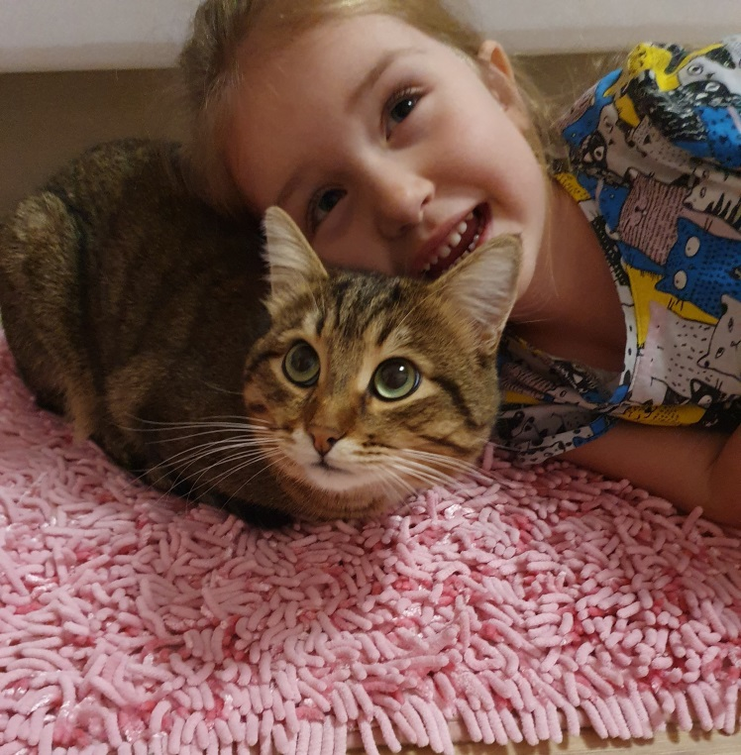
Мои занятия с котом

Slide 7
«Мы в ответе за тех, кого приручили»

